Slide 1

Red (Queue)

Slide 2


Red (Queue)
Linearna lista.
Jedan kraj liste je front (ili head).
Drugi kraj liste je rear (ili tail).
Dodavanje vrijednosti samo sa strane rear.
Uklanjanje vrijednosti samo sa strane front.
Notes:
By comparison, in a stack adds and removes are to/from the same end of he list.

Slide 3







Red za autobus
Bus Stop
front
rear
rear
rear
rear
rear

Slide 4
Bus Stop Queue
Bus Stop
front
rear
rear
rear

Slide 5
Bus Stop Queue
Bus Stop
front
rear
rear

Slide 6

Bus Stop Queue
Bus Stop
front
rear
rear
Notes:
This is FIFO queue. Some real life queues are not FIFO. Removal from a queue may be done by priority rather than by arrival time order. For example, loading into a plane– first class, frequent fliers, by rows from back of plane rather than by order in which you arrive at the departure gate.

Slide 7
Red (Queue)
FIFO (First In First Out)
Prvi element koji se dodaje u strukturu je i prvi element koji napušta strukturu

Slide 8
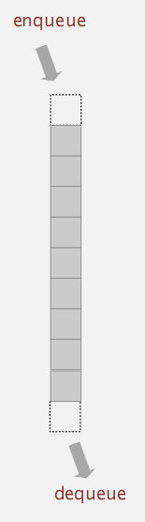
Operacije sa redom
  IsFullQ … vraća true ako je red pun
  IsEmptyQ … vraća true ako je red prazan
  AddQ … dodaje element na kraj reda (rear) (često se naziva i Enqueue)
  DeleteQ … uklanja i vraća element sa početka reda (front) (često se naziva i Dequeue)

Slide 9
C++ STL implemenatcija reda
bool empty()
  Vraća True ako je red prazan i False u suprotnom.
T& front()
  Vraća referencu na vrijednost sa front-a nepraznog reda
void pop()
  Uklanja element front-a nepraznog reda.
void push(const T& foo)
  Umeće argument foo na kraj reda (rear).
size_type size()
  Vraća ukupan broj elemenata u redu.

Slide 10
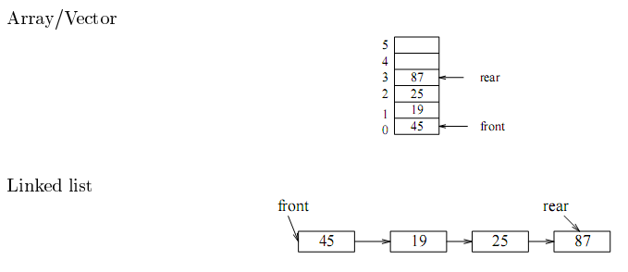
Implementacija reda

Slide 11
Implementacija pomoću niza
  Koristimo 1D niz za predstavljanje reda.
  Elementi se smještaju redom u queue[0], queue[1], itd.

Slide 12
Implementacija pomoću niza
a
b
c
d
e
0
1
2
3
4
5
6
    DeleteQ() => briše queue[0] i pomjera ostale elemente za jednu poziciju ulijevo
      Vrijeme je O(veličina reda)
    AddQ(x) => ako ima prostora, dodaj lement na desni kraj
      Vrijeme je O(1)

Slide 13
Brisanje i dodavanje za O(1)
  Da bi se operacije brisanja i dodavanja izvršile za vrijeme O(1), koristimo cirkularnu (kružnu) reprezentaciju.

Slide 14
Cirkularni niz
Opet koristimo 1D niz za red.
queue[]
Cirkularni pogled na niz.
[2]
[3]
[1]
[4]
[0]
[5]

Slide 15
Cirkularni niz
Moguća konfiguracija sa 3 elementa.
[2]
[3]
A
B
[1]
C
[4]
[0]
[5]

Slide 16
Cirkularni niz
Druga moguća konfiguracija sa 3 elementa.
[2]
[3]
C
[1]
[4]
B
A
[0]
[5]

Slide 17
Cirkularni niz
Koristimo cjelobrojne front i rear.
  front je jednu poziciju suprotno kazaljki sata od prvog elementa
  rear daje poziciju posljednjeg elementa
[2]
[3]
[2]
[3]
A
B
rear
rear
front
front
C
C
[1]
[4]
[1]
[4]
B
A
[0]
[5]
[0]
[5]

Slide 18
Dodavanje elementa
Pomjeri se rear jedno mjesto u smjeru kazaljke na satu.
[2]
[3]
A
B
rear
front
[1]
C
[4]
[0]
[5]

Slide 19
Dodavanje elementa
Pomjeri se rear jedno mjesto u smjeru kazaljke na satu.
Zatim se element stavi u queue[rear].
[2]
[3]
A
B
front
[1]
C
[4]
D
[0]
[5]
rear

Slide 20
Brisanje elementa
Pomjeri se front jednu poziciju u smjeru kazaljke sata.
[2]
[3]
A
B
rear
front
[1]
C
[4]
[0]
[5]

Slide 21
Brisanje elementa
Pomjeri se front jednu poziciju u smjeru kazaljke sata.
Zatim se vrati queue[front].
[2]
[3]
front
A
B
rear
[1]
C
[4]
[0]
[5]

Slide 22
Pomjeranje u smjeru kazaljke sata
rear++;
if (rear = = capacity) rear = 0;
[2]
[3]
A
B
front
rear
[1]
C
[4]
[0]
[5]
rear = (rear + 1) % capacity;

Slide 23
Ispraznimo ovaj red
[2]
[3]
rear
front
C
[1]
[4]
B
A
[0]
[5]

Slide 24
Ispraznimo ovaj red
[2]
[3]
rear
C
[1]
[4]
B
[0]
[5]
front

Slide 25
Ispraznimo ovaj red
[2]
[3]
rear
C
[1]
[4]
[0]
[5]
front

Slide 26
Ispraznimo ovaj red
[2]
[3]
rear
[1]
[4]
front
[0]
[5]
Kada poslije više brisanja red postaje prazan, imamo front = rear.
Kada se red konstruiše, on je prazan.
Inicijalizujemo ga sa front = rear = 0.

Slide 27
Napunimo red
[2]
[3]
rear
front
C
[1]
[4]
B
A
[0]
[5]

Slide 28
Napunimo red
[2]
[3]
rear
D
front
C
[1]
[4]
B
A
[0]
[5]

Slide 29
Napunimo red
[2]
[3]
rear
D
E
front
C
[1]
[4]
B
A
[0]
[5]

Slide 30
Napunimo red
[2]
[3]
D
E
front
C
F
[1]
[4]
B
A
rear
[0]
[5]
Poslije niza dodavanja, red je pun, pa je front = rear.
Ne možemo napraviti razliku između praznog reda i punog reda!

Slide 31
Otklanjanje problema
Ne dozvoliti da se red napuni.
  Ako dodavanje elementa uzrokuje prepunjavanje, povećati veličinu niza (moguće u C/C++ i Java-i, nije moguće u Pascal-u).
Definisati Bulovsku promjenljivu lastOperationIsAddQ.
  Svako AddQ postavlja ovu promjenljivu na true.
  Svako DeleteQ postavlja ovu promjenljivu false.
  Red je prazan ako je (front == rear) && !lastOperationIsAddQ
  Red je pun ako je (front == rear) && lastOperationIsAddQ

Slide 32
Otklanjanje problema
Definisati cjelobrojnu promjenljivu size.
  Svako AddQ odrađuje i size++.
  Svako DeleteQ odrađuje i size--.
  Red je prazan ako je (size == 0)
  Red je pun ako je (size == arrayLength)
Performanse su neznatno bolje ako se koristi prva startegija.

Slide 33
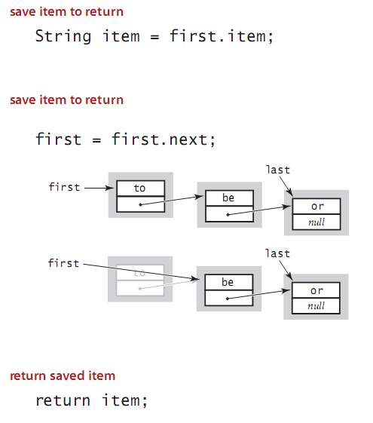
Implementacija pomoću liste
AddQ ili
Enqueue

Slide 34
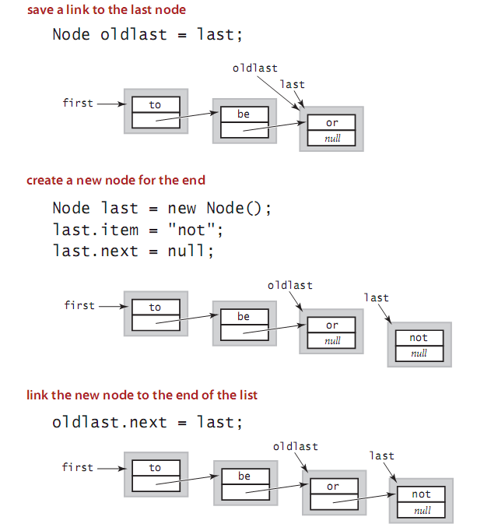
Implementacija pomoću liste
DeleteQ ili
Dequeue

